Slide 1
CHÀO MỪNG QUÝ THẦY CÔ ĐẾN DỰ GIỜ, THĂM LỚP
Môn : Tin học 6

Slide 2

KHỞI ĐỘNG

Slide 3
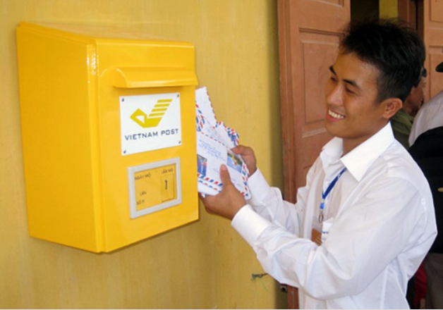



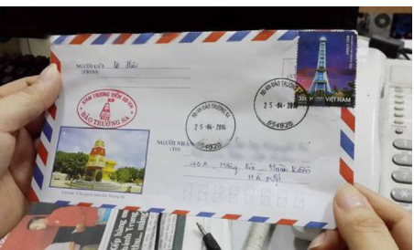

QUAN SÁT HÌNH ẢNH
Hãy cho biết phương tiện nào gửi thư qua mạng Internet?
H 1
H 2
H 3
H 4
H 5
H 6

Slide 4

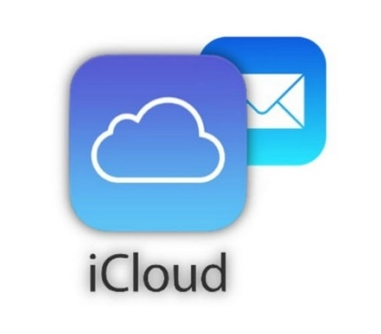

Bài 8: THƯ ĐIỆN TỬ (Tiết 1)

Slide 5

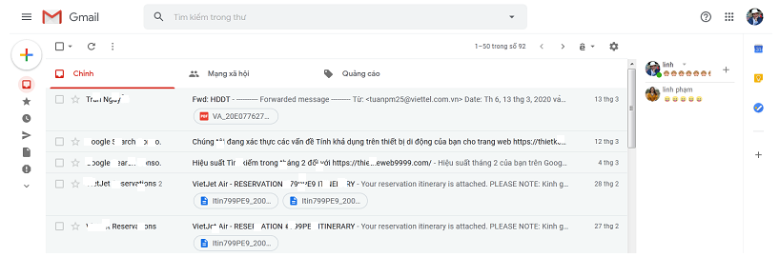
Bài 8: THƯ ĐIỆN TỬ (Tiết 1)
1. Thư điện tử, tài khoản thư điện tử
QUAN SÁT HÌNH ẢNH

Slide 6
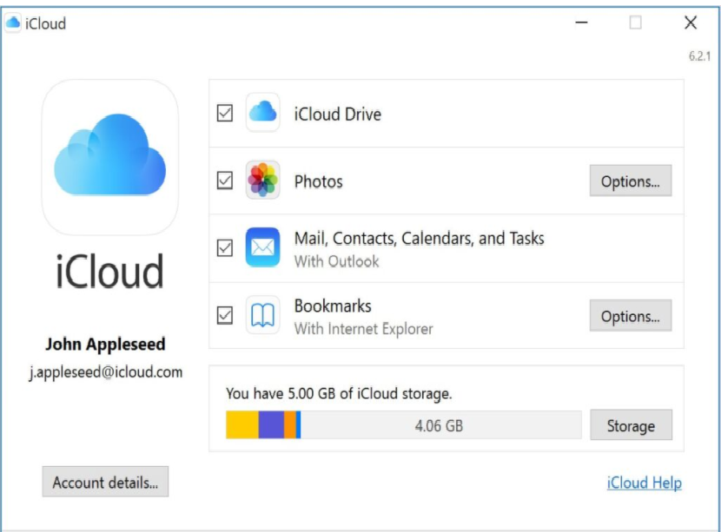
QUAN SÁT HÌNH ẢNH

Slide 7
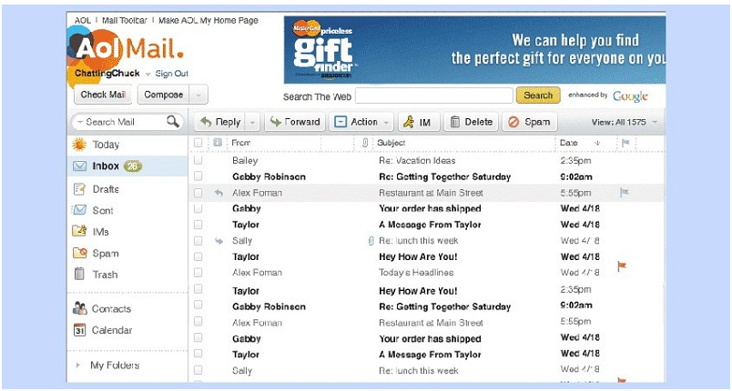
QUAN SÁT HÌNH ẢNH

Slide 8
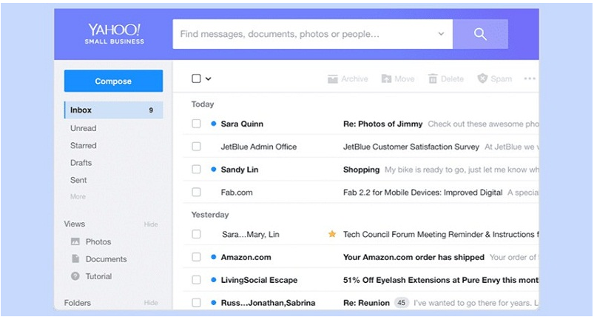
QUAN SÁT HÌNH ẢNH

Slide 9
Bài 8: THƯ ĐIỆN TỬ (Tiết 1)
1. Thư điện tử, tài khoản thư điện tử
Thư điện tử là gì?
 Thư điện tử: là thư được gửi và nhận bằng phương tiện điện tử.

Slide 10

Bài 8: THƯ ĐIỆN TỬ (Tiết 1)
1. Thư điện tử, tài khoản thư điện tử
Hãy chọn đáp án đúng cho các câu hỏi dưới đây?
Câu 1: Trong số các địa chỉ dưới đây, địa chỉ nào là địa chỉ thư điện tử?
A. www.vnexpress.net
B. vietjack@gmail.com
C. http://www.mail.google.com
D. www.dantri.com

Slide 11
Câu 2: Địa chỉ nào sau đây là địa chỉ thư điện tử?
A. www.nxbgd.vn
B. thu_hoai.43@gmail.com
C. Hoangth&hotmail.coim.
D. Hoa67@gf@gmail.com

Slide 12

Bài 8: THƯ ĐIỆN TỬ (Tiết 1)
1. Thư điện tử, tài khoản thư điện tử
Từ các ví dụ trên:
Nhóm 1: Khi đăng kí thư điện tử người sử dụng phải có gì?
Nhóm 2: Em hãy cho biết cú pháp thư điện tử? Giải thích

Slide 13
Bài 8: THƯ ĐIỆN TỬ (Tiết 1)
1. Thư điện tử, tài khoản thư điện tử
Nhóm 1: Khi đăng kí thư điện tử người sử dụng phải đăng kí với nhà cung cấp dịch vụ thư điện tử để mở tài khoản thư điện tử. Khi đó người sử dụng có một hộp thư điện tử cùng địa chỉ thư và mật khẩu.
Nhóm 2: Cú pháp thư điện tử có dạng
<tên đăng nhập>@<địa chỉ máy chủ thư điện tử>.
Tên đăng nhập: Do người sử dụng đăng kí.
Địa chỉ máy chủ thư điện tử: Do nhà cung cấp dịch vụ quy định
Mật khẩu: Do người sử dụng tự đặt.

Slide 14
Bài 8: THƯ ĐIỆN TỬ (Tiết 1)
1. Thư điện tử, tài khoản thư điện tử
Lấy ví dụ về địa chỉ thư điện tử?
tim@gmail.com
<tên đăng nhập>
<địa chỉ máy chủ thư điện tử>
<kí tự bắt buộc>

Slide 15

Bài 8: THƯ ĐIỆN TỬ (Tiết 1)
1. Thư điện tử, tài khoản thư điện tử
Quan sát các video
Video 1
Video 2
Dịch vụ thư điện tử cung cấp những chức năng nào?
Dịch vụ thư điện tử cung cấp các chức năng để soạn, gửi, nhận, chuyển tiếp, lưu trữ và quản lí thư điện tử cho người sử dụng.

Slide 16
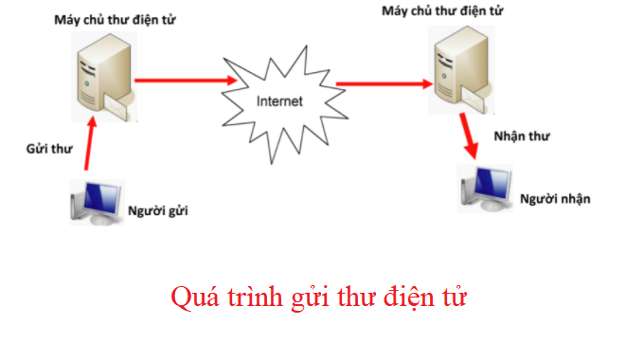
Bài 8: THƯ ĐIỆN TỬ (Tiết 1)
1. Thư điện tử, tài khoản thư điện tử

Slide 17
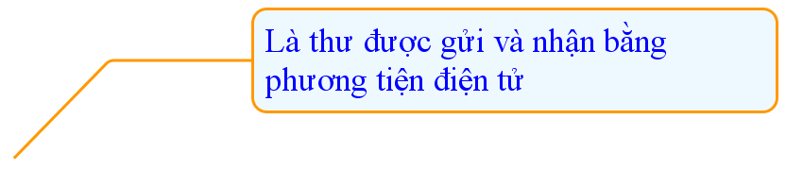

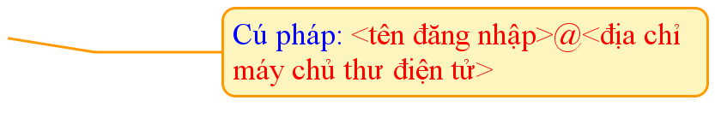
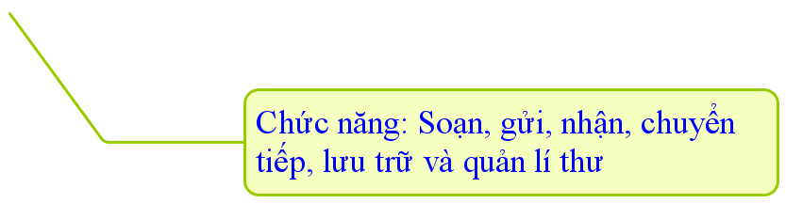
Bài 8: THƯ ĐIỆN TỬ (Tiết 1)
1. Thư điện tử, tài khoản thư điện tử

Slide 18
Bài 8: THƯ ĐIỆN TỬ (Tiết 1)
Khi gửi thư điện tử có những ưu, nhược điểm gì?

Slide 19
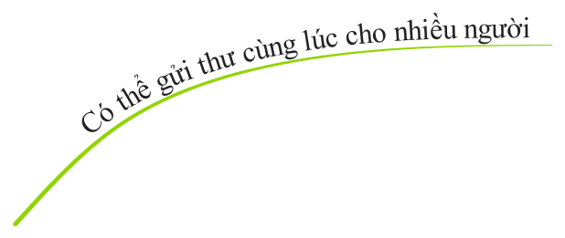
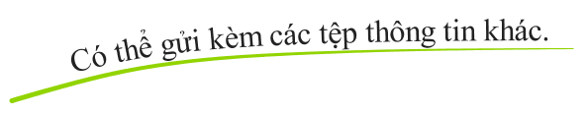



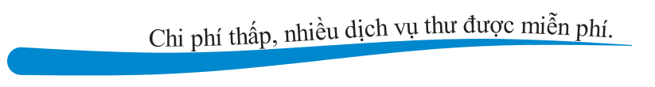


Bài 8: THƯ ĐIỆN TỬ (Tiết 1)

Slide 20






Bài 8: THƯ ĐIỆN TỬ (Tiết 1)

Slide 21
Bài 8: THƯ ĐIỆN TỬ (Tiết 1)
2. Ưu điểm và nhược điểm của dịch vụ thư điện tử
Ưu điểm | Nhược điểm
- Gửi và nhận nhanh, kịp thời; - Có thể gửi thư cùng lúc cho nhiều người; - Có thể gửi kèm được các tệp thông tin khác nhau như văn bản, âm thanh, hình ảnh, … - Chi phí thấp, có nhiều dịch vụ thư điện tử miễn phí; - Lưu trữ và tìm kiếm thư dễ dàng | - Phải sử dụng phương tiện điện tử kết nối mạng. - Có thể gặp một số nguy cơ, phiền toái như: Virus, thư rác, thư giả mạo...

Slide 22
Bài 8: THƯ ĐIỆN TỬ (Tiết 1)
2. Ưu điểm và nhược điểm của dịch vụ thư điện tử
Em hãy nêu các ưu điểm và hạn chế của dịch vụ thư truyền thống. Các điểm đó đã thay đổi thế nào khi sử dụng dịch vụ thư điện tử?

Slide 23
Bài 8: THƯ ĐIỆN TỬ (Tiết 1)
2. Ưu điểm và nhược điểm của dịch vụ thư điện tử
Ưu điểm:
Dịch vụ thư điện tử ra đời đã giúp cho dịch vụ thư truyền thống giảm bớt những khó khăn, khắc phục được nhiều hạn chế, số lượng thư gửi qua đường bưu điện đã giảm đi rất nhiều, các chi phí cho việc vận chuyển này cũng giảm đáng kể.
Không cần kết nối mạng
Không cần các thiết bị điện tử
Nhược điểm:
Chi phí cao.
Tốn thời gian
Có thể chuyển nhầm hoặc thất lạc.
Thư có thể chứa thuốc độc….

Slide 24

LUYỆN TẬP

Slide 25
Câu 1: Đặc điểm nào sau đây không phải là ưu điểm của thư điện tử?
A. Gửi và nhận thư nhanh chóng
B. Có thể gửi và nhận thư mà không gặp phiền phức gì.
C. Ít tốn kém.
D. Có thể gửi kèm tệp.

Slide 26
Câu 2: Địa chỉ thư điện tử có dạng:
A.Tên đăng nhập @ Địa chỉ máy chủ thư điện tử.
B. Tên đường phố @ Viết tắt của tên quốc gia.
C. Tên người sử dụng & Tên máy chủ của thư điện tử.
D. Tên đường phố # Viết tắt của tên quốc gia.

Slide 27
Câu 3: Em hãy điền ✓ vào các phát biểu Đúng hoặc Sai đối với dịch vụ thư điện tử trong bảng sau?
Phát biểu | Đúng | Sai
a) Thời gian gửi và nhận nhanh, kịp thời, chi phí thấp.
b) Phải kết nối mạng mà mới sử dụng được
c) Không lưu trữ được và khó tìm kiếm
d) Có thể gặp một số nguy cơ, phiền toái như: Virus, thư rác, thư giả mạo...
e) Chỉ gửi kèm được một tệp tin văn bản
✓
✓
✓
✓
✓

Slide 28
Câu 4: Ghép thành phần ở cột A với mỗi nội dung tương ứng ở cột B cho phù hợp.
Cột A |  | Cột B
<Tên đăng nhập> |  | Do nhà cung cấp dịch vụ quy định
@ |  | Do người sử dụng tự chọn khi đăng kí hộp thư điện tử
<Địa chỉ máy chủ thư điện tử> |  | Kí tự bắt buộc

Slide 29
HƯỚNG DẪN VỀ NHÀ
Đọc lại toàn bộ nội dung bài đã học.
Học thuộc khái niệm về thư điện tử, dịch vụ thư điện tử.
Lấy được ví dụ về địa chỉ thư điện tử.
Đọc trước phần 3.

